Slide 1

Workshop 1

Slide 2
Príncipe Fresco
Toda la tienda se basa en ropa deportiva clásica con toques coloridos inspirados en la esencia del protagonista. Se requiere un desarrollo que permita realizar la compra de sus productos vía web, cumpliendo con los insumos entregados por su equipo de diseño y añadiendo la experticia de un equipo de programadores.

Slide 3
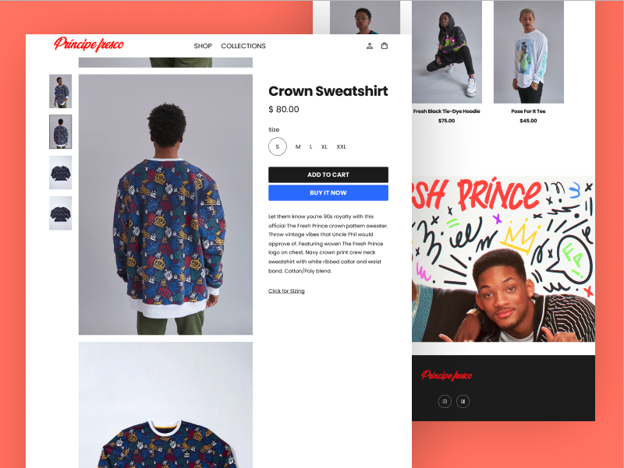
Aplicación Principe Fresco
Recursos del equipo de Diseño

Slide 4
Metodología
Deben realizar una planeación de actividades y asignar responsabilidades de desarrollo.
Capa de presentación (HTML, CSS , Frameworks CSS).
Capa Lógica del negocio y datos en memoria (Javascript Moderno - Vanilla).
Implementar webpack y babel (plus)
Despliegue de la aplicación - GitHub Pages o cualquier otro proveedor de despliegue

Slide 5
Requerimientos Técnicos
Tener en cuenta los insumos entregados por el equipo de diseño y agregar las interfaces según las reglas de negocio u otras que vea viable para cumplir con dichas reglas.
Realizar la implementación de JSON Server y Consumo de Peticiones con fetch o axios
Crear módulo de Tienda - para ver los productos disponibles. GET
Agregar cuatro productos disponibles para compra. (Arreglo de Objetos JSON) POST
Permitir eliminar alguno de los productos creados. DELETE
Crear módulo de añadir a carrito (Implementar módulos de JS).

Slide 6
Requerimientos Técnicos
Guardar las imágenes en algún proveedor de imágenes en la nube - Recomendación: https://unsplash.com/ - https://cloudinary.com/users/login - https://imgbb.com

Slide 7
Workshop 1

